Slide 1
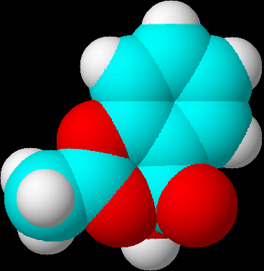
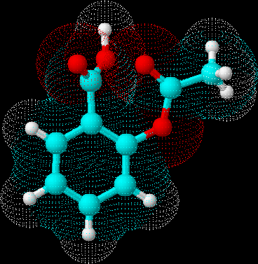
第二章 分子结构与性质
第三节 分子的性质
（第二课时）

Slide 2

沸点/℃
100
H₂O
75
一些氢化物的沸点
50
HF、H₂O、NH₃的沸点为什么会出现如此的反常呢？
25
HF
H₂Te
0
SbH₃
-25
H₂Se
NH₃
H₂S
HI
-50
AsH₃
×
说明在HF、H₂O、NH₃分子间还存在除范德华力之外其他作用。这种作用就是氢键。
HCl
SnH₄
-75
HBr
×
PH₃
GeH₄
-100
SiH₄
×
-125
-150
CH₄
×
2
3
4
5
周期

Slide 3
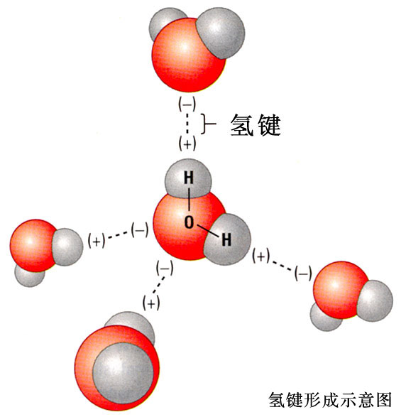

Slide 4
三、氢键
1、概念：由已经与电负性很强的原子形成共价键的氢原子与另一分子中电负性很强的原子之间的作用力，是一种特殊的分子间作用力。
2、形成条件：
电负性很强的原子
X—H
...
Y—
共价键
氢键
①与电负性大且半径小的原子(F、O、N)相连的 H
②在附近有电负性大, 半径小的原子(F、O、N)
3、表示方法:（其中A、B为F、O、N）
A H B
---

Slide 5
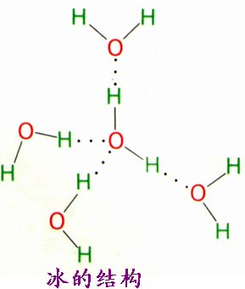
4、氢键的特征：
①饱和性：表现在X-H只能和一个Y原子相对合。
②方向性：一般以H原子为中心三个原子尽可能在一条直线上。

Slide 6
③氢键大小
 | F—H…F | O—H…O | N—H…N
氢键键能 (kJ/mol) | 28.1 | 18.8 | 平均18.0
范德华力(kJ/mol) | 13.4 | 16.4 | 12.1
共价键键能(kJ/mol) | 568 | 462.8 | 390.8
氢键介于范德华力和化学键之间,是一种较弱的作用力。

Slide 7
某些氢键的键长和键能
A—H…B | 键能 (kJ/mol) | 键长 (pm) | 代表分子
F—H…F | 28.1 | 255 | (HF)n
O—H…O | 18.8 | 276 | 冰
O—H…O | 25.9 | 266 | 甲醇
N—H…F | 20.9 | 268 | NH₄F
N—H…O | 20.9 | 286 | CH₃CONH₂
N—H…N | 5.4 | 338 | NH₃
氢键强弱：键长越小，A和B原子电负性越大，键能越强
F-H…F > O-H…O > O-H…N > N-H…N

Slide 8
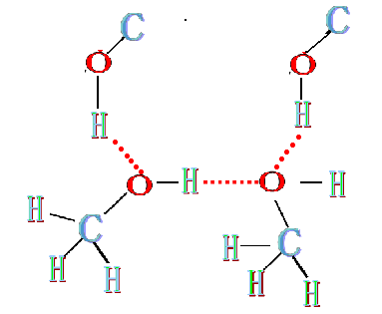
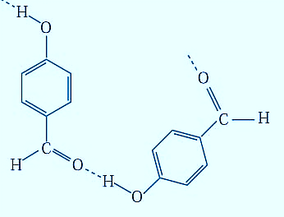
5、氢键的类型：
①分子间氢键：存在于已经与N、O、F形成共价键的氢原子与另外的N、O、F原子之间。
如：HF、H₂O、NH₃ 、C₂H₅OH、CH₃COOH相互之间

Slide 9
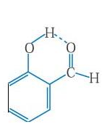
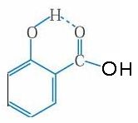
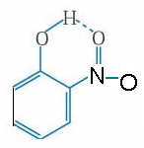
②分子内氢键：某些物质在分子内也可形成氢键，例如当苯酚在邻位上有-CHO、-COOH、-OH和-NO₂时，可形成分子内的氢键，组成“螯合环”的特殊结构。

Slide 10
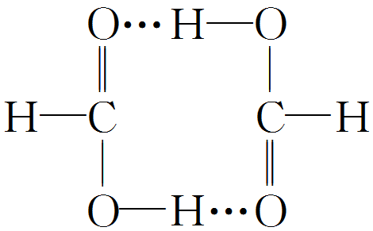
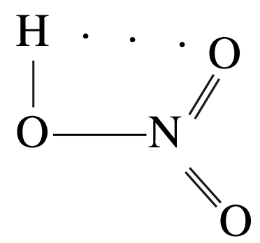
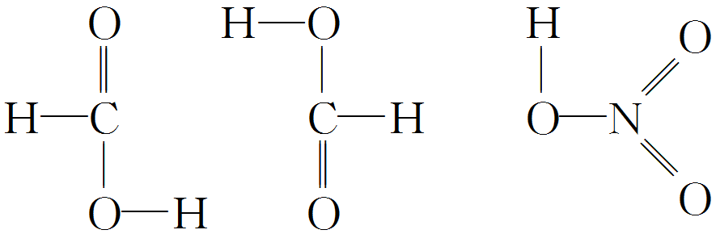
[例1]甲酸可通过氢键形成二聚物，HNO₃可形成分子内氢键。试在下图中画出氢键。

Slide 11
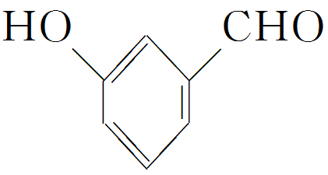
[例2]下列物质中，分子内和分子间均可形成氢键的是( )
A．NH₃ B．
C．H₂O D．C₂H₅OH
B

Slide 12
对羟基苯甲醛
(熔点:115-117℃)
邻羟基苯甲醛
(熔点:-7℃)
6、氢键对物质性质的影响：
①对熔沸点的影响：
•分子间氢键使物质熔沸点升高
•分子内氢键使物质熔沸点降低

Slide 13
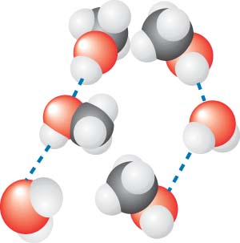
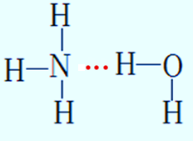
水和甲醇互溶原因？NH₃极易溶于水？NH₃溶于水是形成N—H…O还是形成O—H…N?
②对溶解度的影响：极性溶剂里，溶质分子与溶剂分子间的氢键使溶质溶解度增大。

Slide 14
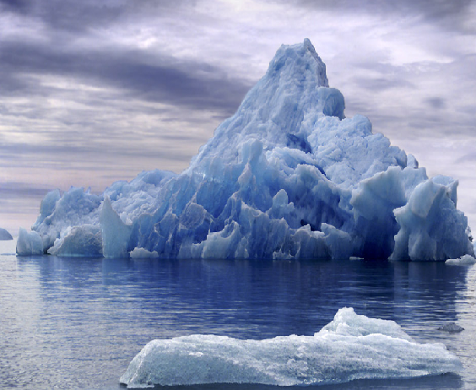
水的特殊性：(1)熔沸点比较高？(2)接近沸点时，水蒸气相对分子质量的测定值比实际值偏大？(3)为什么结冰体积膨胀？
•水分子间形成氢键使物质熔沸点升高。
•水蒸气中单个H₂O分子存在；接近沸点的水蒸气形成“缔合分子”，M的测定值偏大。
为什么冰会浮在水面上？

Slide 15
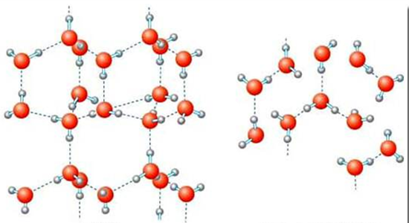
冰中的氢键结构
液态水中的氢键

Slide 16
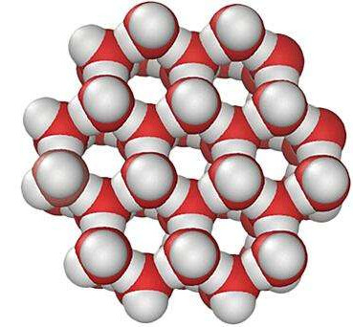
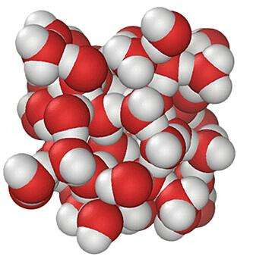
冰
水
③对水性质的影响：
a、水结冰时，体积膨胀，密度减小。
b、接近沸点的水蒸气形成“缔合分子”，M的测定值偏大。

Slide 17
小结：
范德华力
氢键
共价键
分子间普遍存在的作用力
已经与电负性很强的原子形成共价键的氢原子与另一分子中电负性很强的原子之间的作用力
原子之间通过共用电子对形成的化学键
定义
作用微粒
分子之间
分子间或分子内氢原子与电负性强F、O、N间
相邻原子之间
强弱
弱
较强
很强
对物质性质的影响
对某些物质(如水、氨气)的溶解性、熔沸点都产生影响
物质熔沸点
物质的稳定性

Slide 18
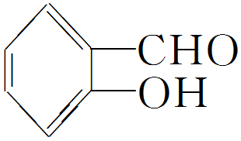
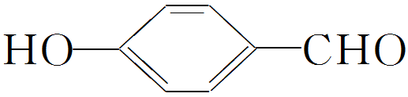
[例3]下列与氢键有关的说法中错误的是( )
A．卤化氢中HF沸点较高，是由于HF分子间存在氢键B．邻羟基苯甲醛的熔、沸点比对羟基苯甲醛的熔、沸点低
C．氨水中存在分子间氢键
D．形成氢键A—H…B—的三个原子总在一条直线上
D

Slide 19
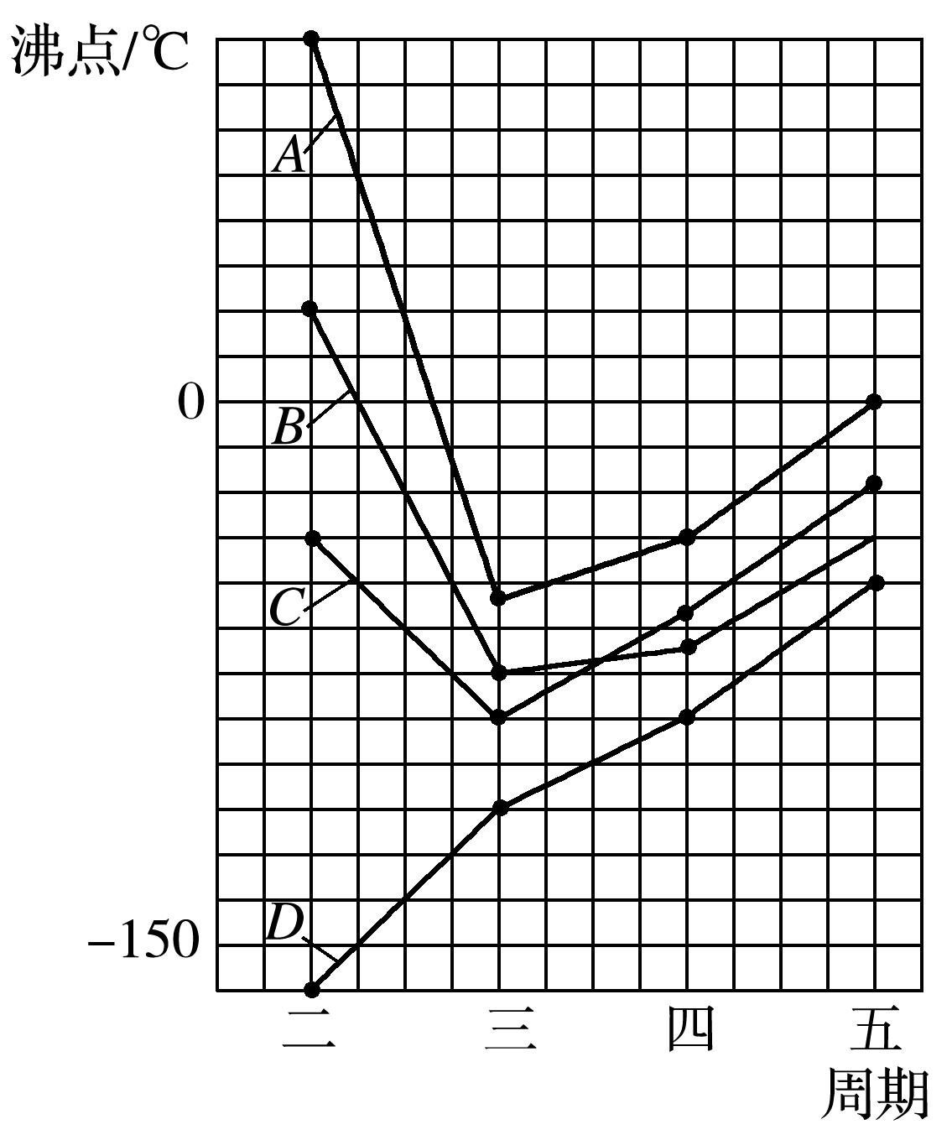
[例4]下图中A、B、C、D四条曲线分别表示第ⅣA、ⅤA、ⅥA、ⅦA族元素的气态氢化物的沸点，其中表示第ⅥA族元素气态氢化物的沸点的是曲线____；表示第ⅣA族元素气态氢化物的沸点的是曲线____；同一主族中第三、四、五周期元素的气态氢化物的沸点依次升高，其原因是_____________
__________________。
A
B
组成和结构相似，M越大，范德华力越大，沸点越高

Slide 20
A、B、C曲线中第二周期元素的气态氢化物的沸点显著高于第三周期元素气态氢化物的沸点，其原因是__________________________________，如果把这些氢化物分子间存在的主要影响沸点的相互作用表示为A—H…B—，则A元素一般具有的特点是________________。
H₂O、HF、NH₃都
存在分子间氢键
电负性大，原子半径小

Slide 21
三、氢键
1、形成条件：
①与电负性大且半径小的原子(F、O、N)相连的 H
②在附近有电负性大, 半径小的原子(F、O、N)
A H B
---
2、表示方法:
3、氢键的特征：
①饱和性：表现在X-H只能和一个Y原子相对合。
②方向性：一般以H原子为中心三个原子尽可能在一条直线上。
③氢键大小：介于范德华力和化学键之间,是一种较弱的作用力。
氢键强弱：键长越小，A和B原子电负性越大，键能越强
F-H…F > O-H…O > O-H…N > N-H…N

Slide 22
4、对物质性质的影响：
①对熔沸点的影响：
•分子间氢键使物质熔沸点升高
•分子内氢键使物质熔沸点降低
②对溶解度的影响：溶质与溶剂分子间的氢键使溶质溶解度增大。
③对水性质的影响：
a、水结冰时，体积膨胀，密度减小。
b、接近沸点的水蒸气形成“缔合分子”，M的测定值偏大。

Slide 23
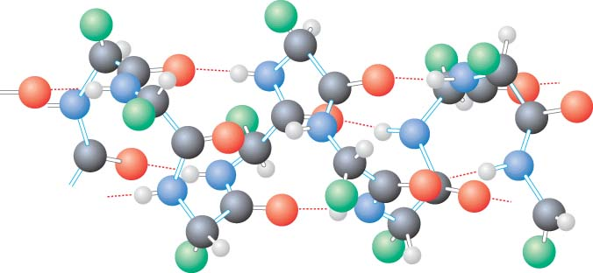
科学视野：生物大分子中的氢键
蛋白质中的氢键

Slide 24
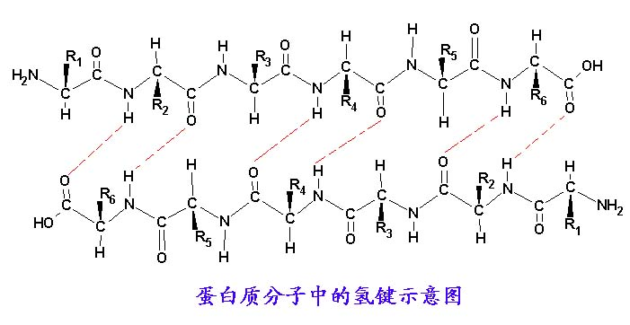
科学视野：生物大分子中的氢键

Slide 25
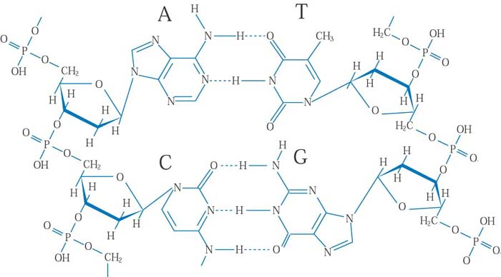
科学视野：生物大分子中的氢键
DNA的双螺旋结构(碱基配对)

